Slide 1
Polartag und Polarnacht

Slide 2
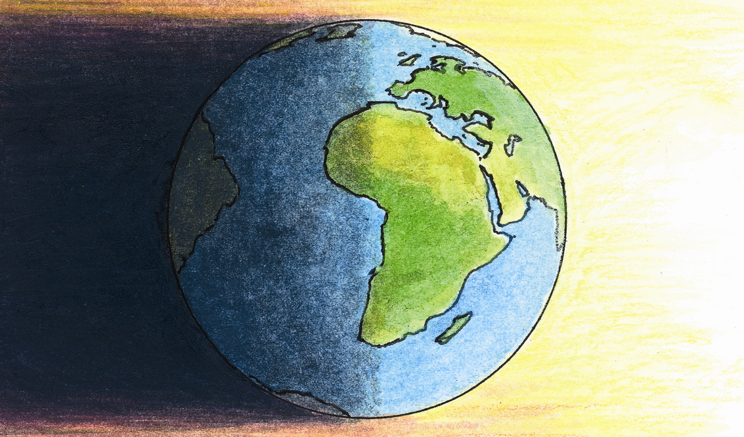
Polartag und Polarnacht
nördlicher Polarkreis
Am Nordpol ist Polartag.
Schattenseite
Sonnenseite
südlicher Polarkreis
Am Südpol ist Polarnacht.
Das ist die Situation am 21. Juni. Im Verlauf des Jahres verändert sie sich.

Slide 3
Impressum
© Österreichischer Bundesverlag Schulbuch GmbH & Co. KG, Wien 2023
Autorinnen und Autoren: Christian Fridrich, Gabriele Kulhanek-Wehlend, Carina Chreiska-Höbinger, Jasmin Sonnleitner, Christoph Steinhart
Gestaltung: Carina Sattlberger
Illustration: Thomas Przygodda, Langenhagen
Alle Rechte vorbehalten.
www.oebv.at
Das Werk und seine Teile sind urheberrechtlich geschützt. Der Verlag gewährt das Recht des Downloads und des Einsatzes im Unterricht. Das Herauslösen, Kopieren und Bearbeiten von Daten jeder Art ist untersagt. Das Ausdrucken und Anfertigen von Kopien ist ausschließlich für den eigenen Unterrichts-gebrauch gestattet. Urhebervermerke, Seriennummern sowie sonstige der Programmidentifikation dienende Merkmale dürfen nicht entfernt oder geändert werden. Weder das Werk noch seine Teile dürfen in ein Netzwerk gestellt oder über das Internet weiter verbreitet oder veräußert werden.
Jede Nutzung in anderen als den genannten Fällen bedarf der vorherigen schriftlichen Einwilligung des Verlages.
Hinweise zum Einsatz
Das Tafelbild bezieht sich auf das Thema „Grönland – Leben in eisiger Kälte“ auf den Seiten 38 bis 39 im Schulbuch unterwegs.
Es kann als Erweiterung dienen.
Wir wünschen Ihnen einen erfolgreichen Unterricht!

